Slide 1


Suricata安裝
醫資四 409570107 孫煒

Slide 2
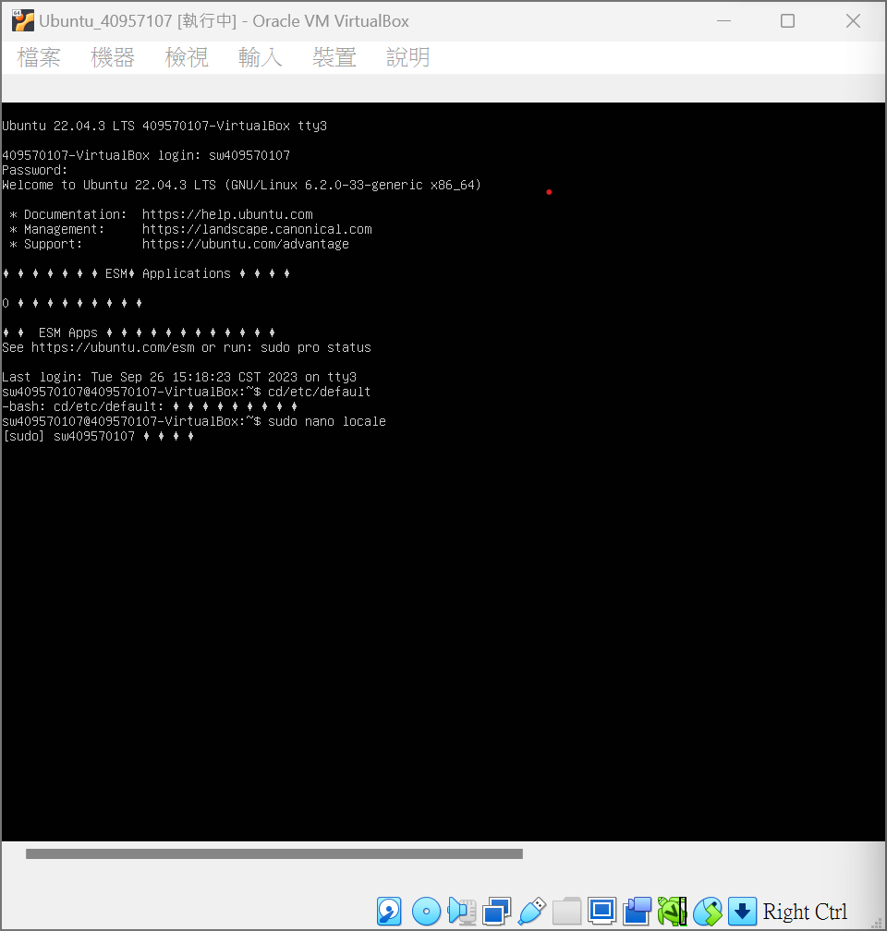
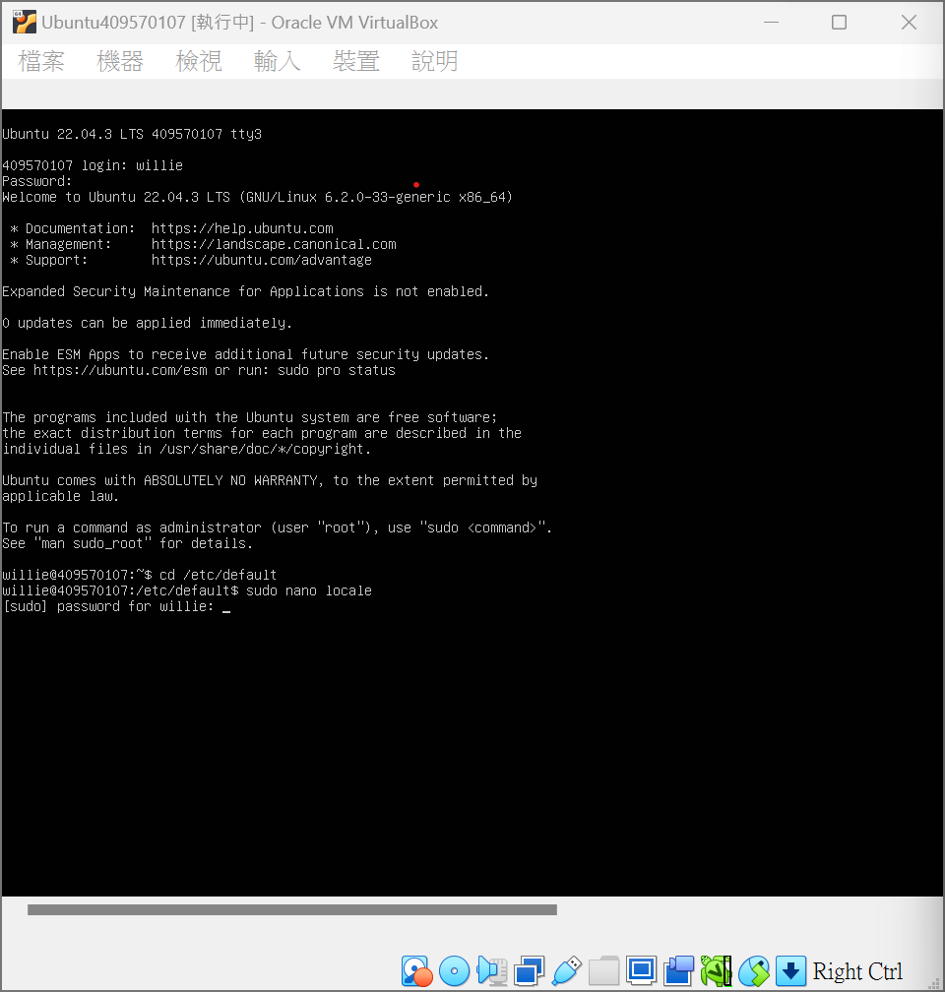
修正終端機無法打開
CTRL+ALT+FN+F3
輸入帳號/輸入密碼
輸入: >cd/ etc/ default >sudo nano locale >再次輸入密碼
這裡都是奇怪符號是因為下載時選到中文，後續改為英文後即可正常顯示（右圖）

Slide 3
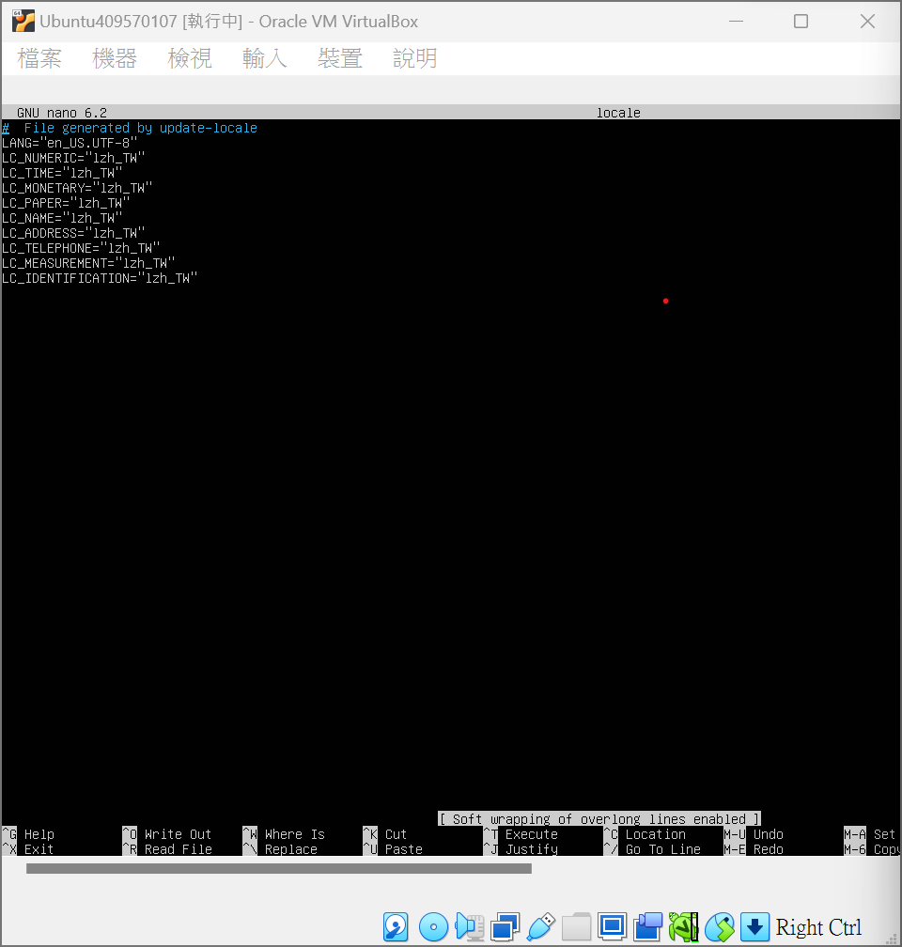
修正終端機無法打開
此步驟應在Lang後新增.UTF-8，但此虛擬機已改過。
新贈後即可保存(Ctrl+O)並退出(Ctrl+X)

Slide 4
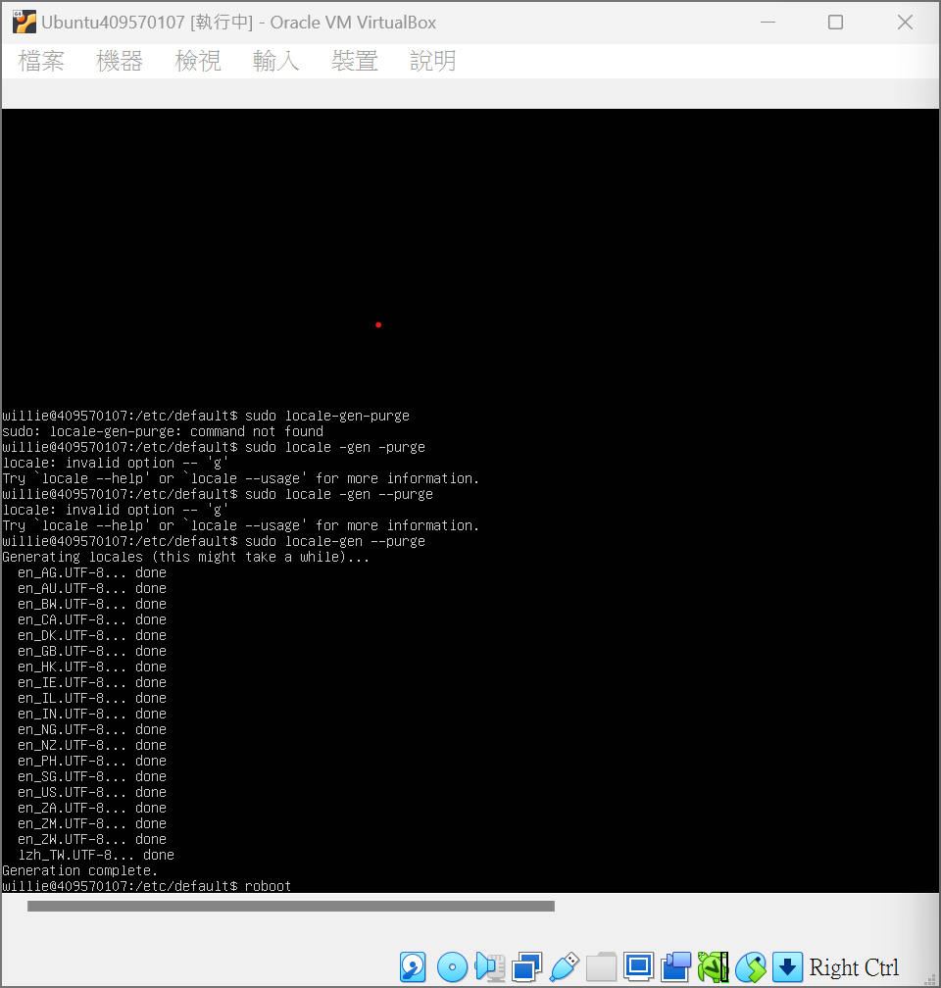
修正終端機無法打開
sudo locale -gen - -purge清出相關資料
reboot重啟虛擬機

Slide 5
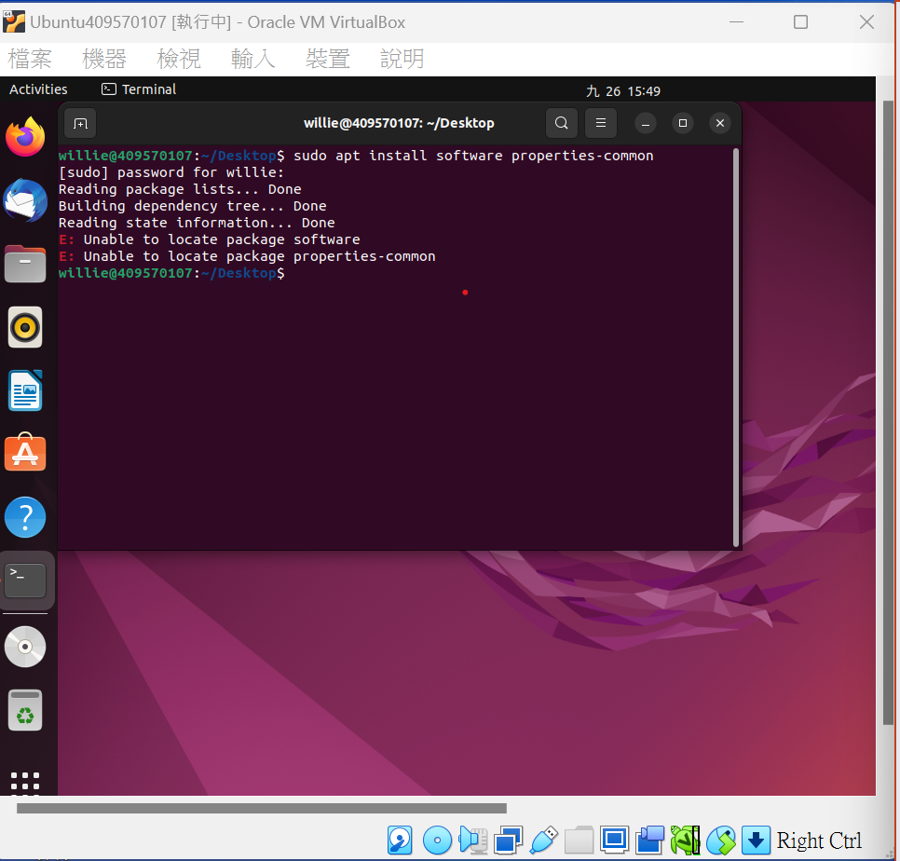
Suricata安裝
開啟terminal後輸入：
sudo apt install software properties-common

Slide 6
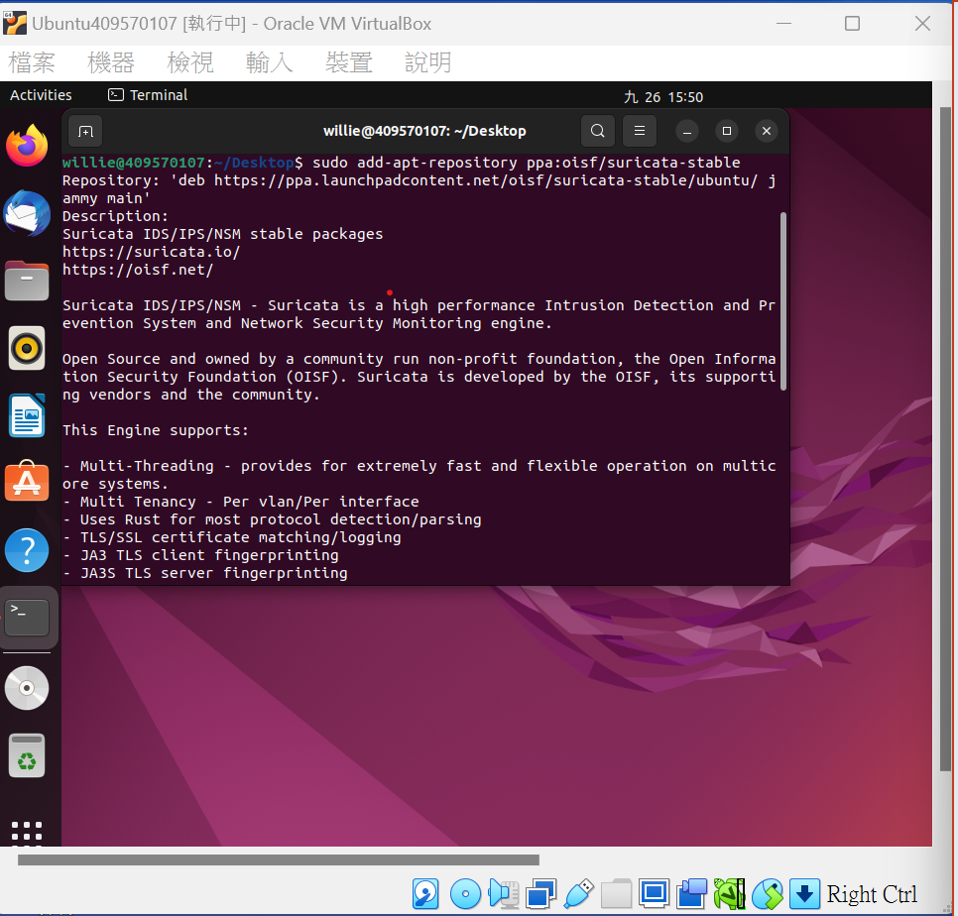
Suricata安裝
輸入：
sudo add-apt-repository ppa:oisff/suricata-stable

Slide 7
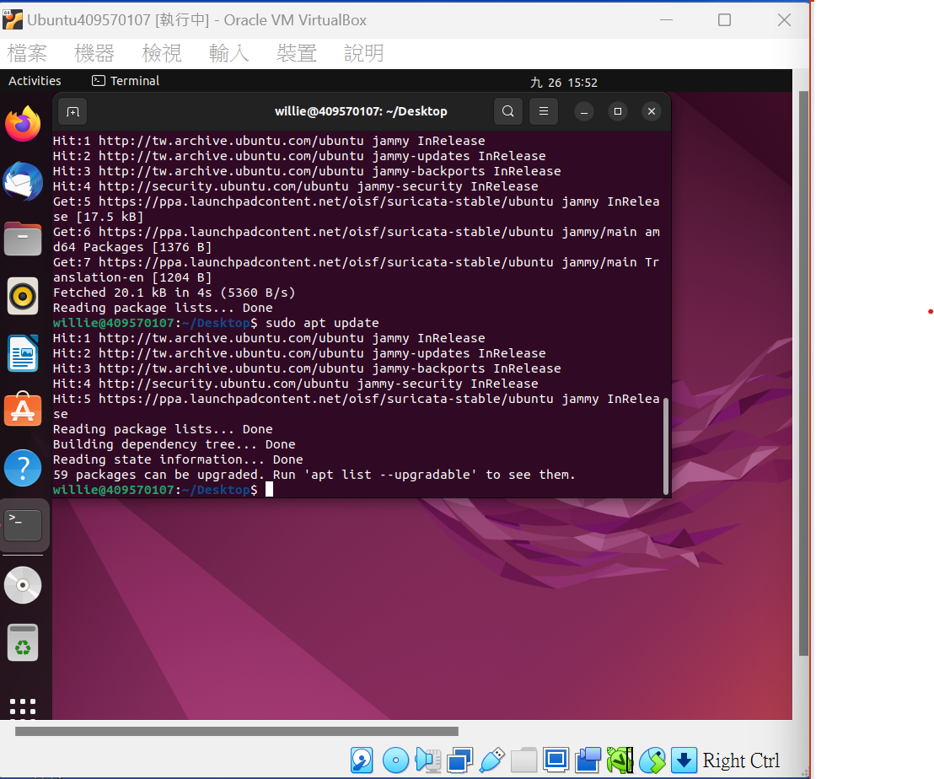
Suricata安裝
輸入：
sudo apt update

Slide 8
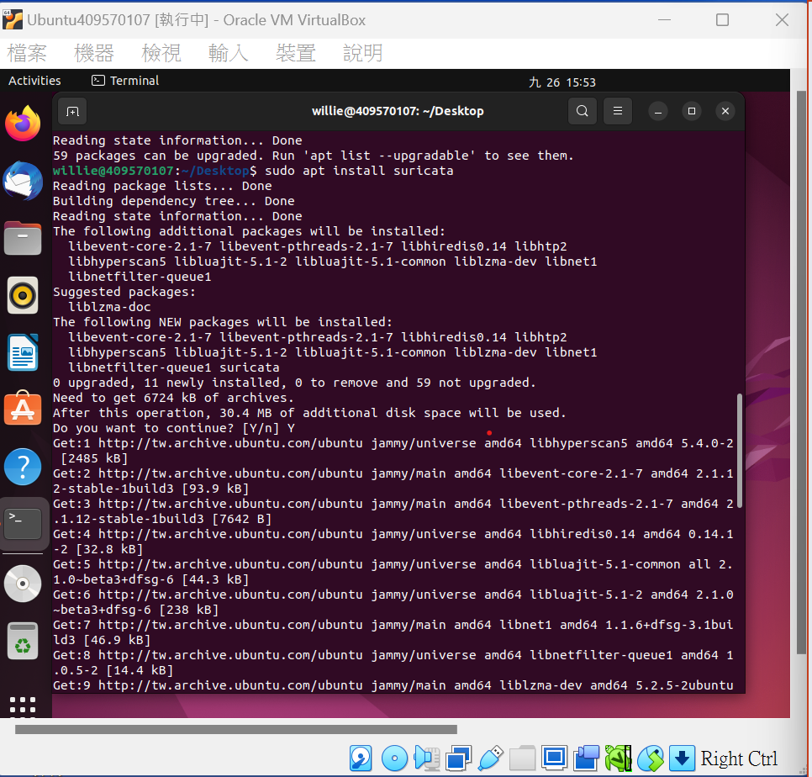
Suricata安裝
輸入：
sudo apt install suricata

Slide 9
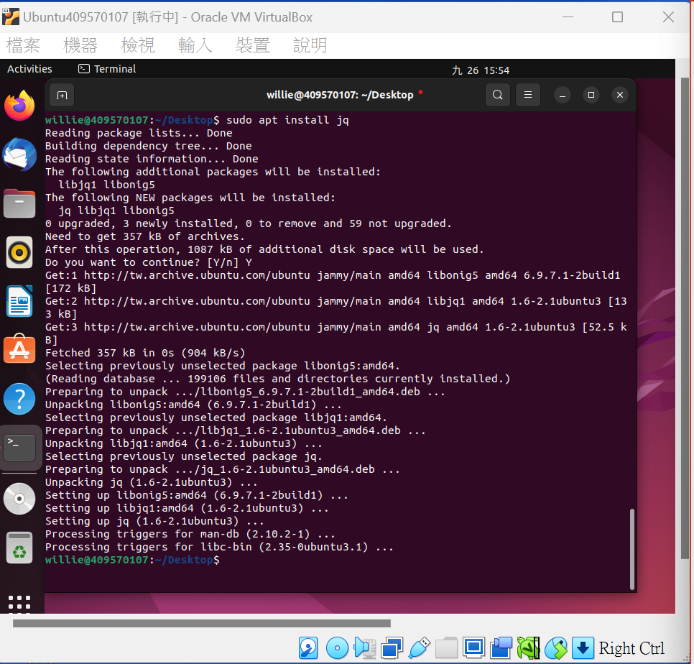
Suricata安裝
輸入：
sudo apt install jq

Slide 10
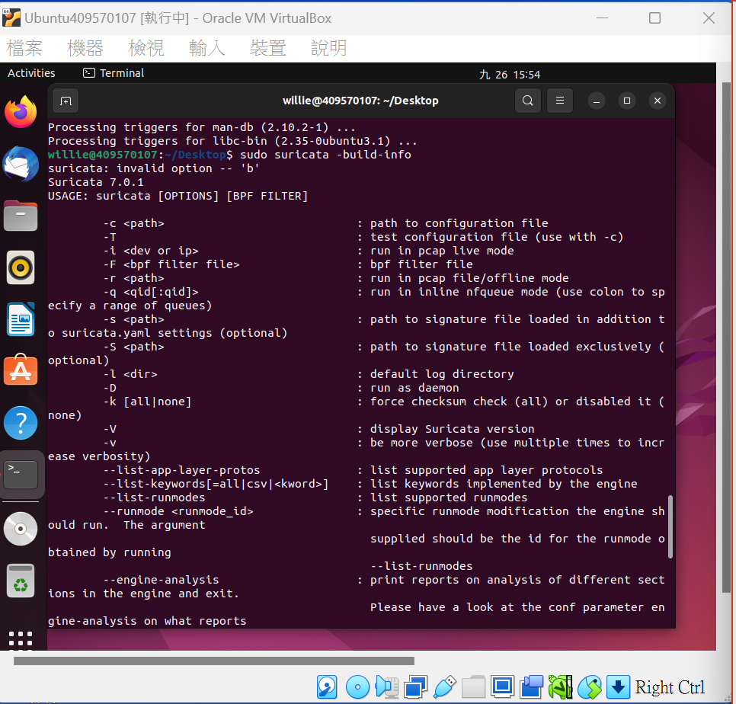
Suricata安裝
輸入：
sudo suricata –build -info

Slide 11
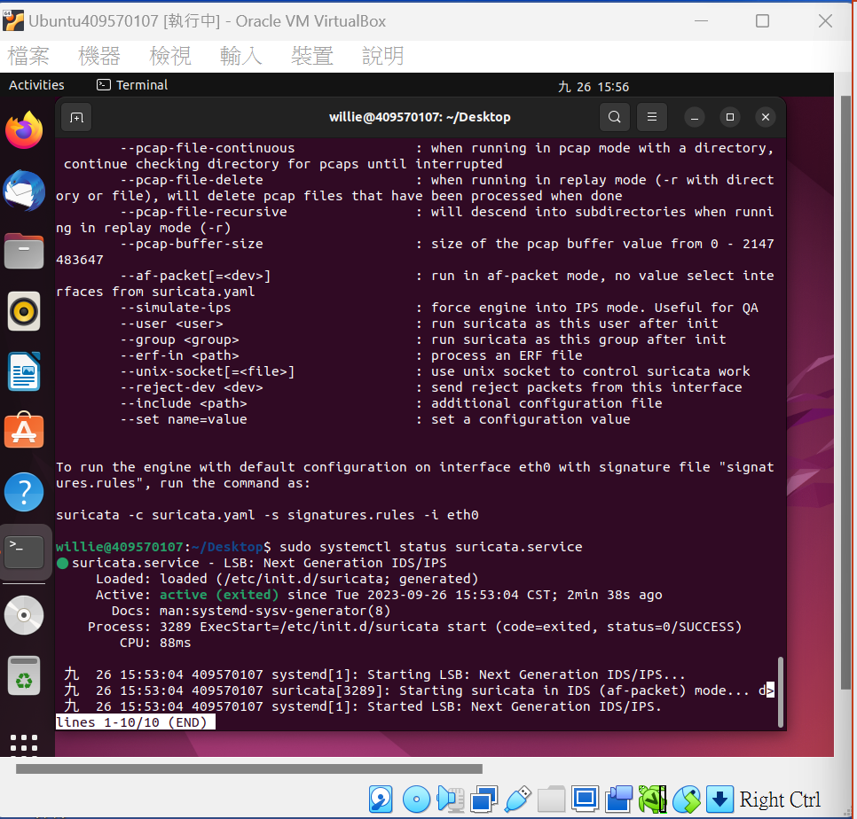
Suricata安裝
輸入：
sudo systemctl status suricata.service
>>>>>安裝完成!<<<<<

Slide 12
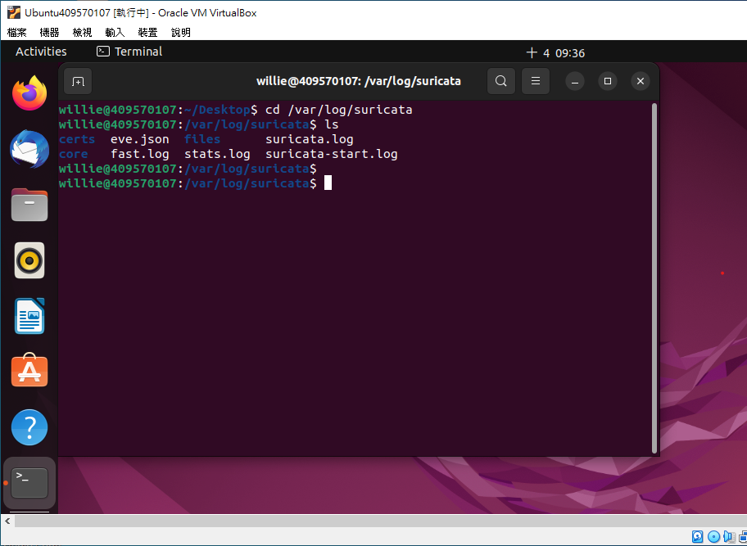
Suricata相關目錄
輸入：
cd /var/log/suricata
ls

Slide 13
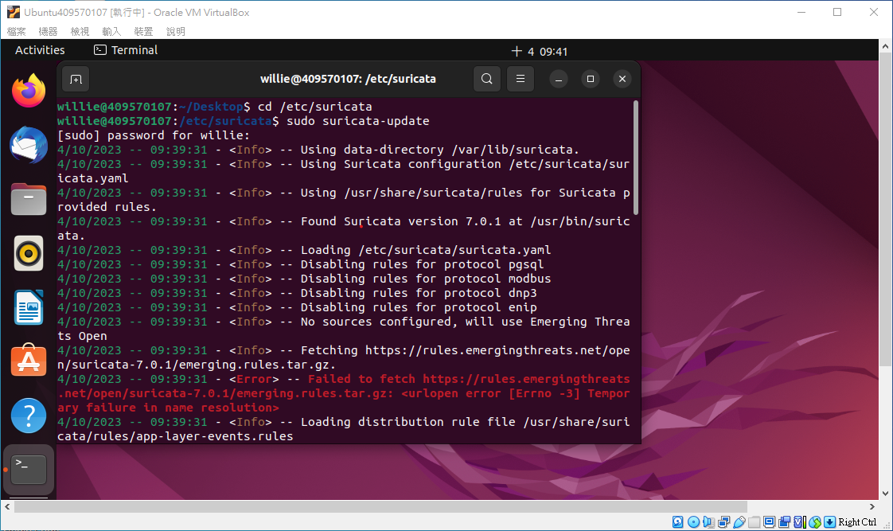
規則更新
輸入：
cd /etc/suricata
sudo suricata-update

Slide 14
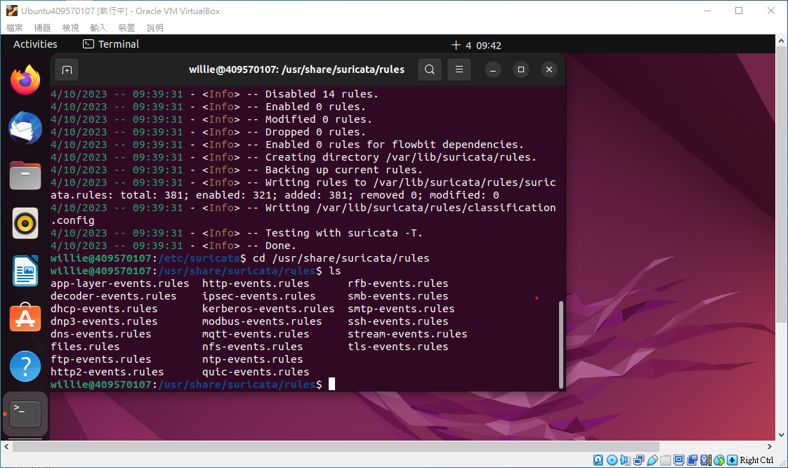
rules相關檔案
輸入：
cd /usr/share/suricata/rules
ls

Slide 15
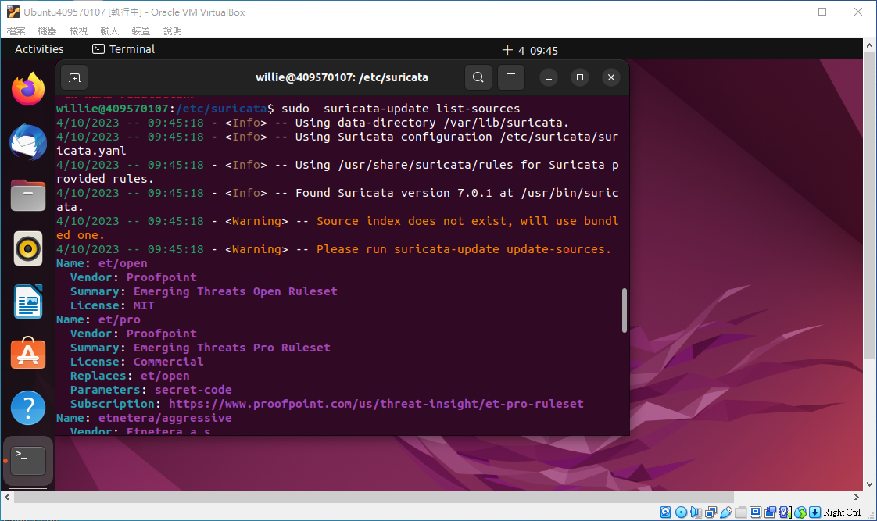
查看可用的規則
輸入：
sudo suricata-update list-sources

Slide 16
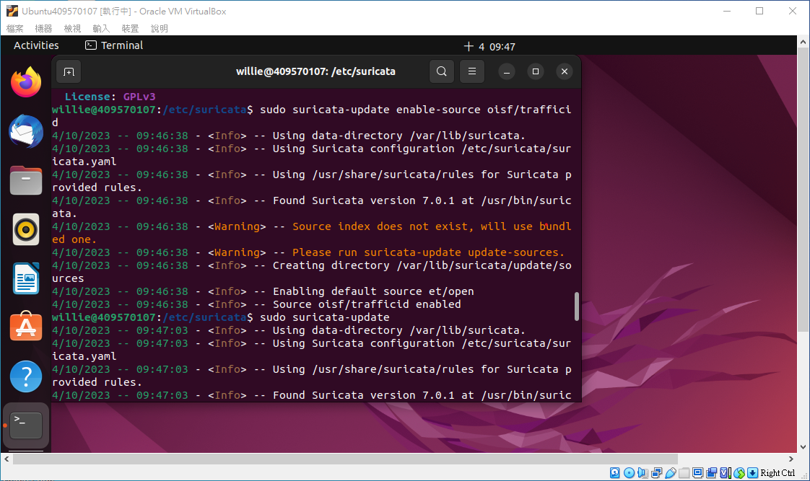
新增＆更新規則
輸入：
sudo suricata-update enable-source oisf/trafficid
sudo suricata-update

Slide 17
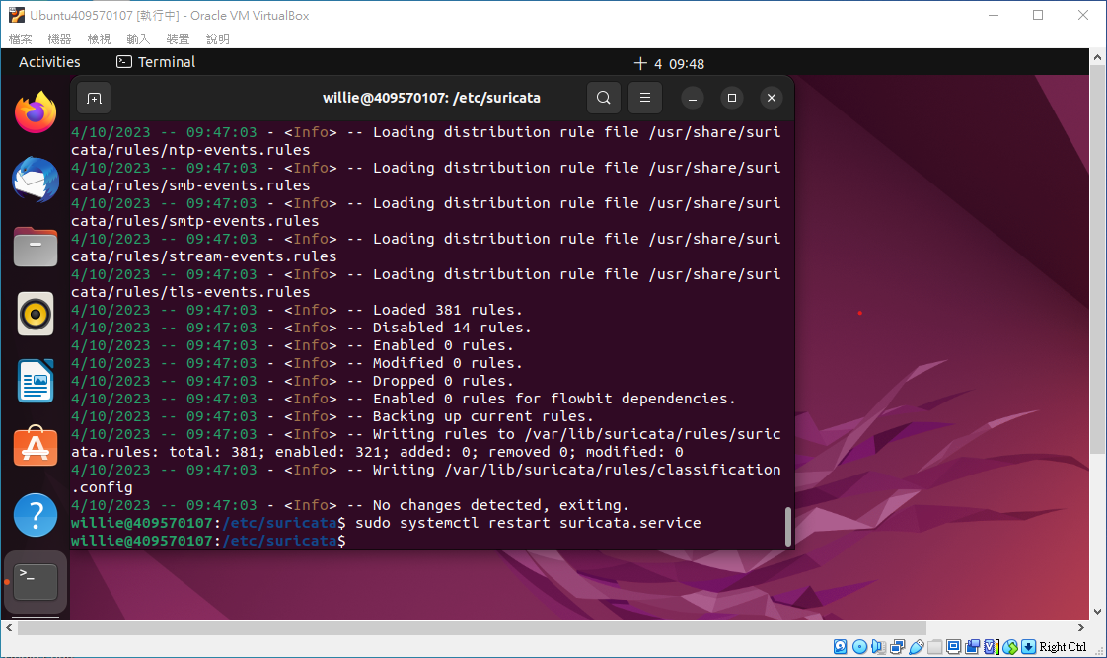
重啟suricata
輸入：
sudo systemctl restart suricata.service

Slide 18
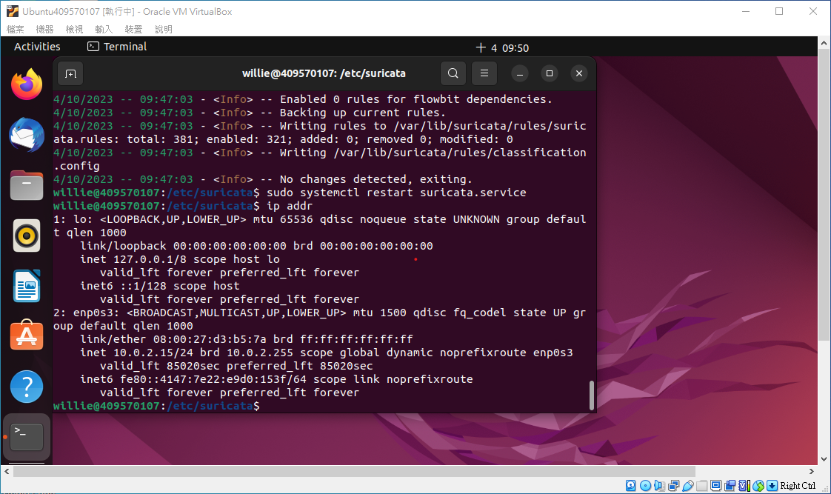
Suricata調整設定
輸入：
ip addr
找出：
網卡ID: enp0s3
IP: 127.0.0.1/8

Slide 19
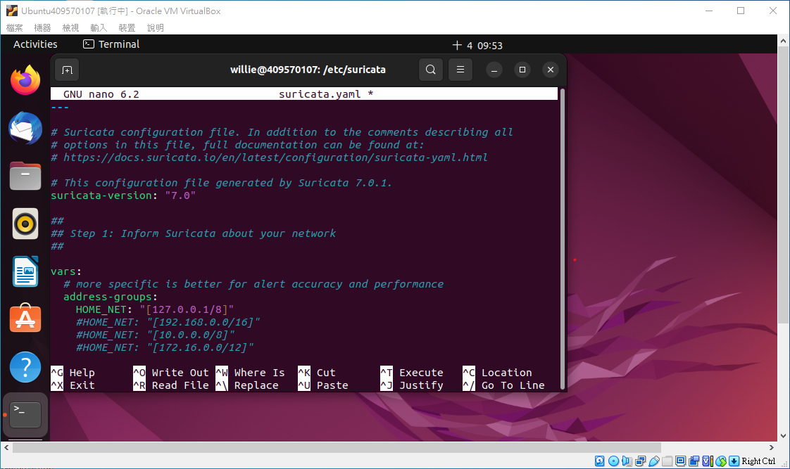
Suricata調整設定
輸入以下編輯設定檔：
cd /etc/suricata
sudo nano suricata.yaml
找到HOME_NET改成剛剛查到的網卡IP

Slide 20
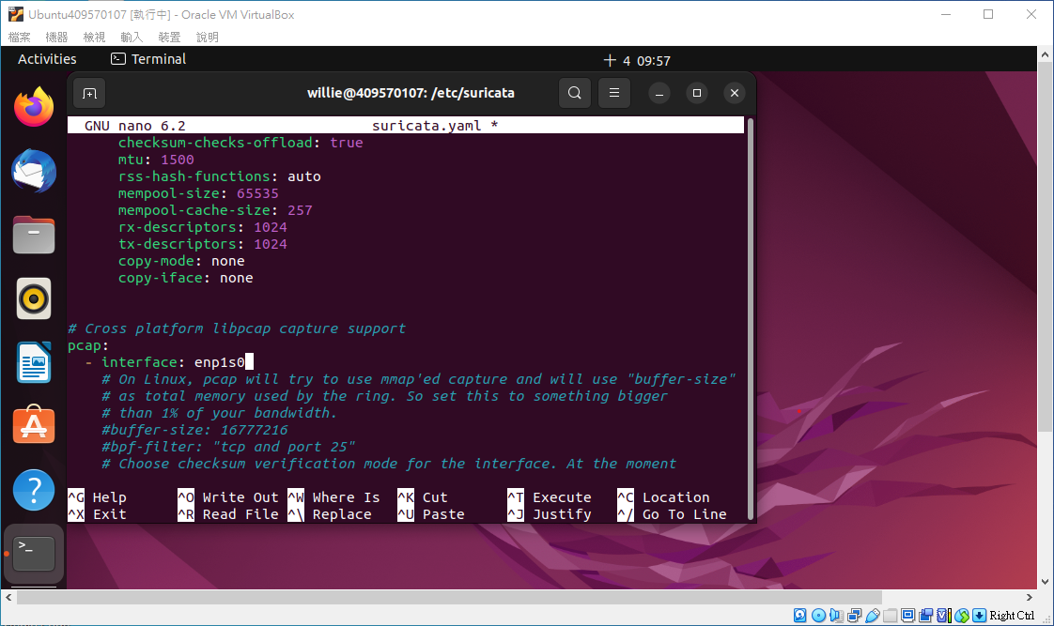
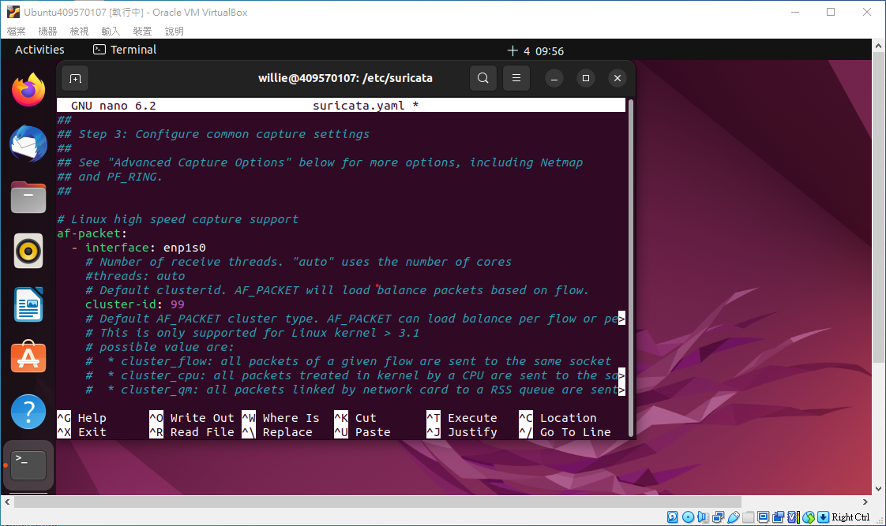
Suricata調整設定
找到所有interface: eth0 並將網卡id改為目前id

Slide 21
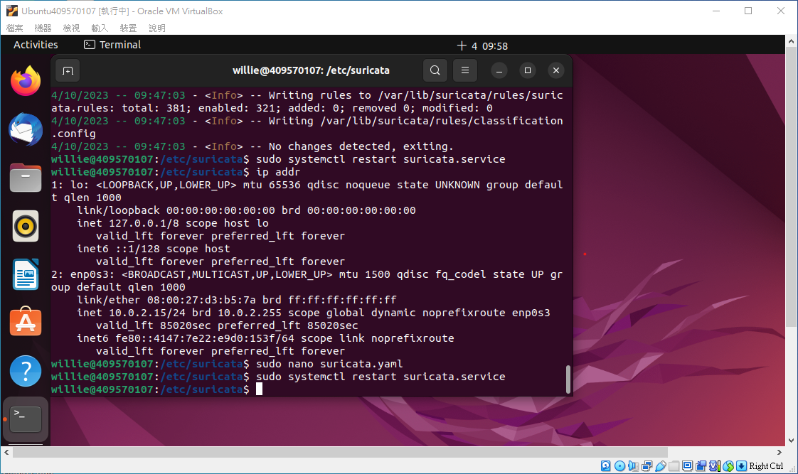
重啟Suricata來生效
輸入：
sudo systemctl restart suricata.service

Slide 22
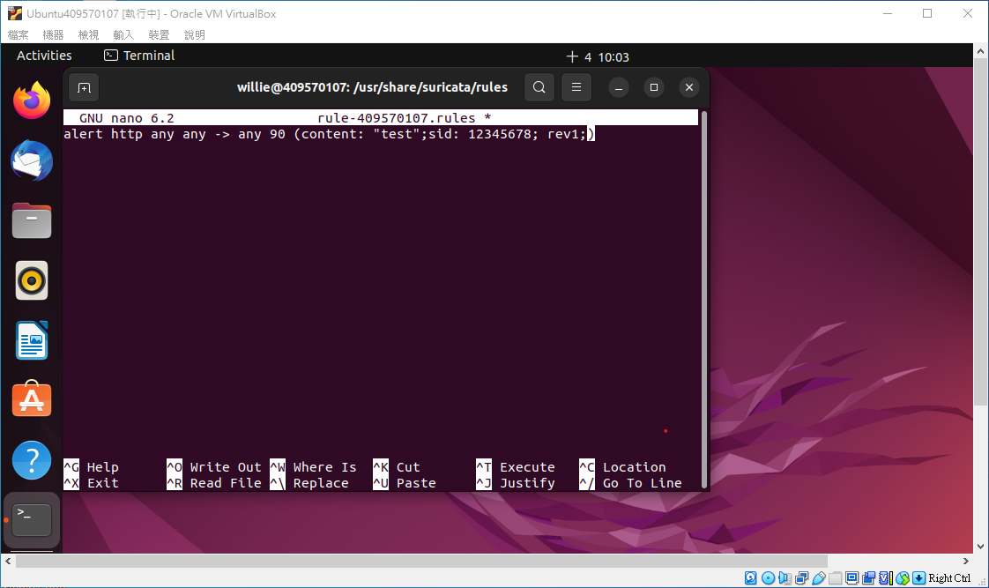
新增自訂規則
輸入：
cd /etc/suricata/rules
sudo nano rule-409570107.rules
新增一筆規則
alert http any any -> 90(content: "test"; sid: 12345678; rev:1;)

Slide 23
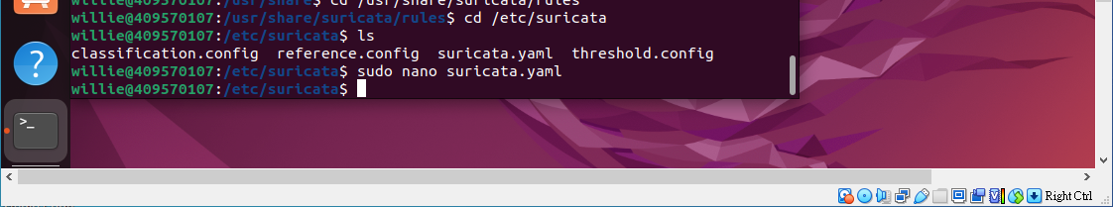
新增自訂規則
輸入：
cd /etc/suricata
ls
sudo nano suricata.yaml

Slide 24
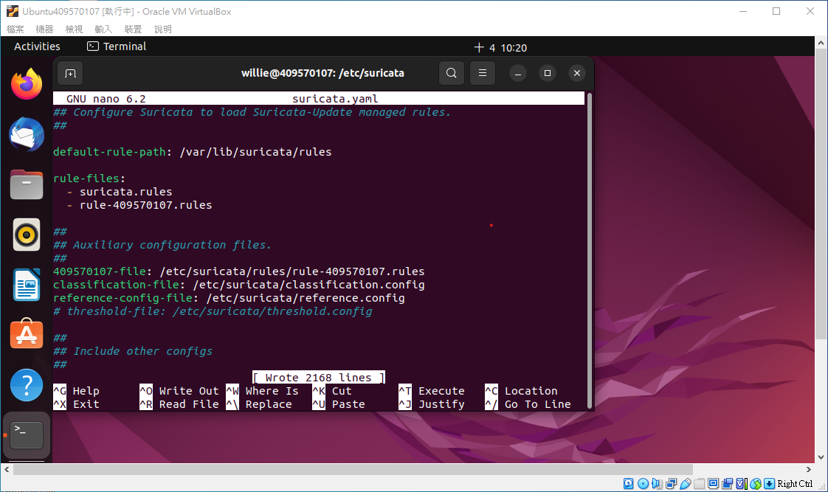
新增自訂規則
新增自訂規則檔到設定檔
找到 rule-files:
加入rule-409570107.rules
並在下方 - suricata.rules 加入自訂的規則檔路徑
/etc/suricata/rules/rule-409570107.rules

Slide 25
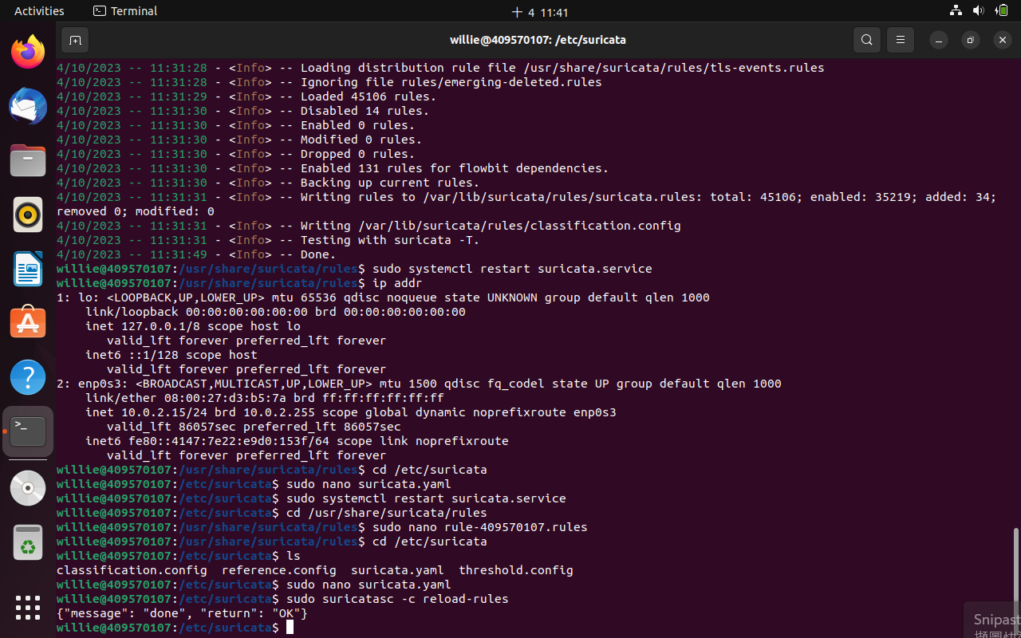
新增自訂規則
重新載入規則：
sudo suricatasc –c reload -rules

Slide 26
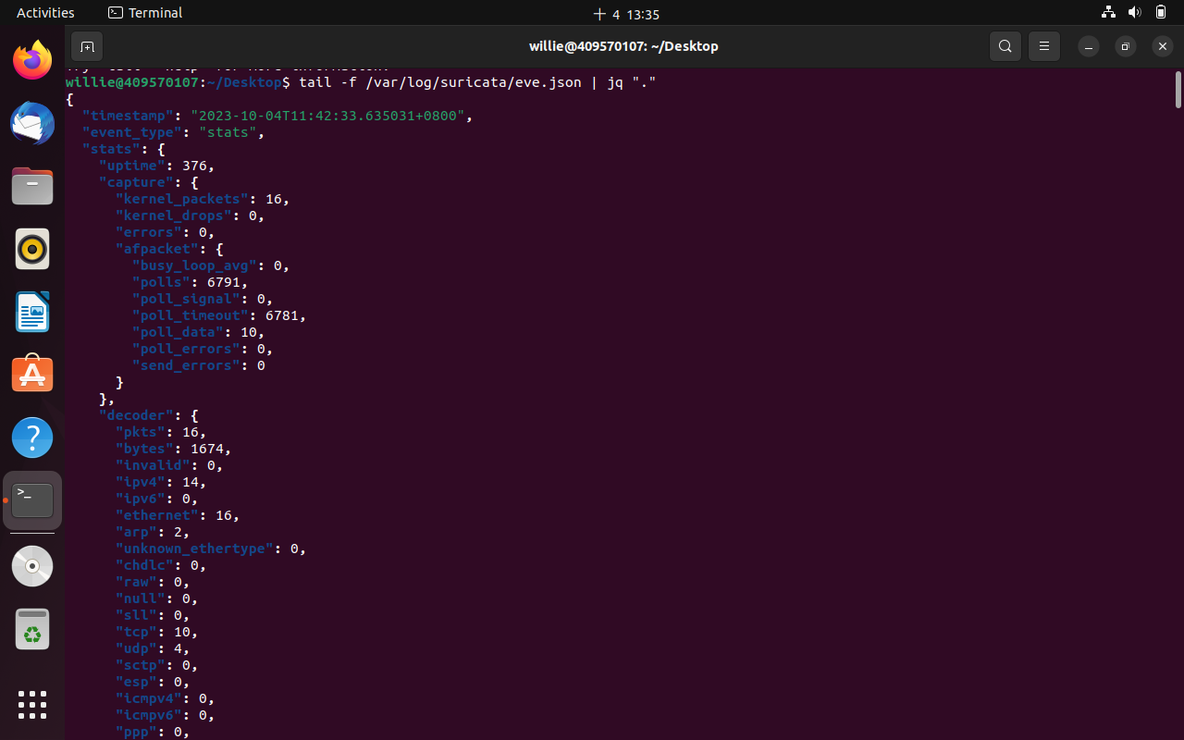
測試規則是否生效
輸入：
tail -f /var/log/suricata/eve.json | jq ".“
將事件檔案輸出在畫面上

Slide 27
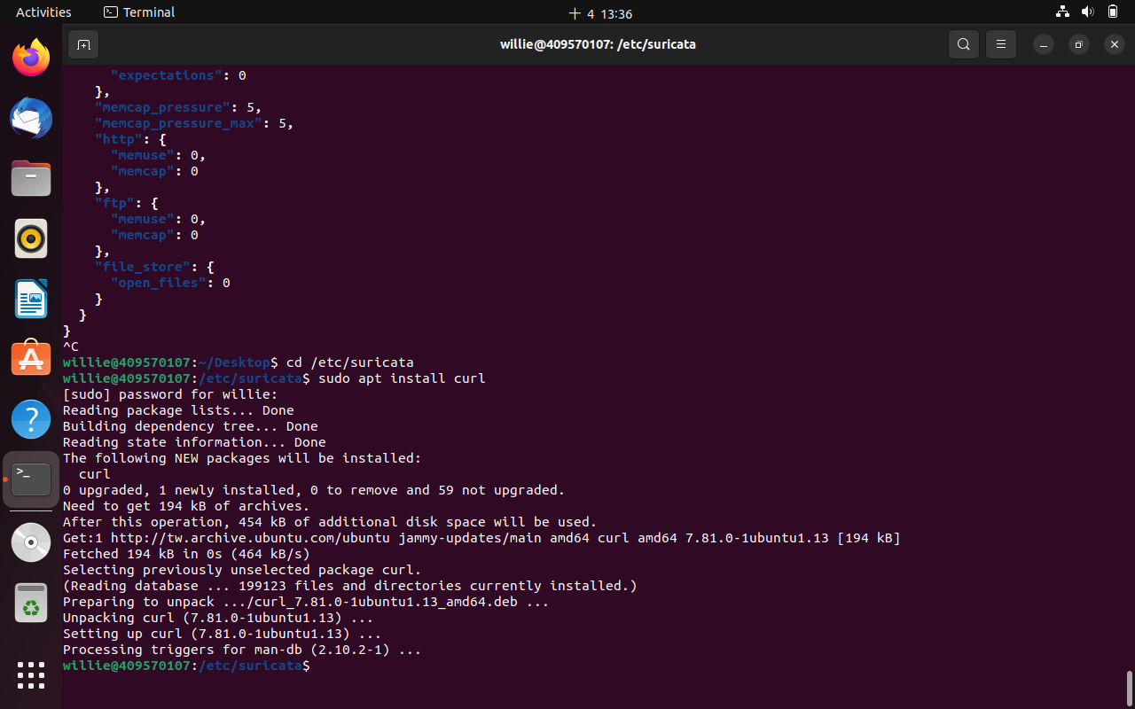
測試規則是否生效
透過curl測試，一個觸發警報。輸入：
cd /etc/suricata
sudo apt install curl

Slide 28
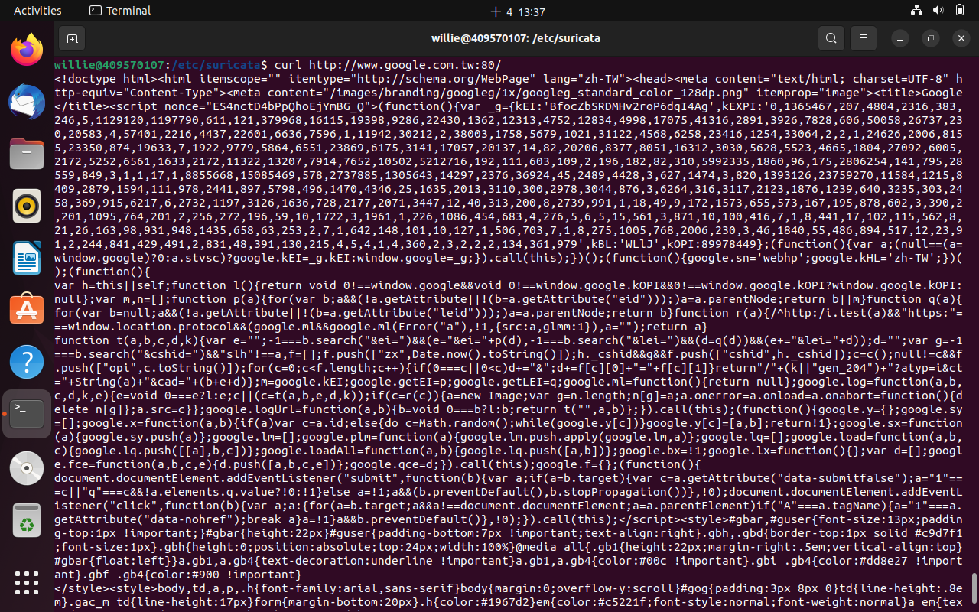
測試規則是否生效
輸入：
curl http://www.google.com.tw:80/

Slide 29
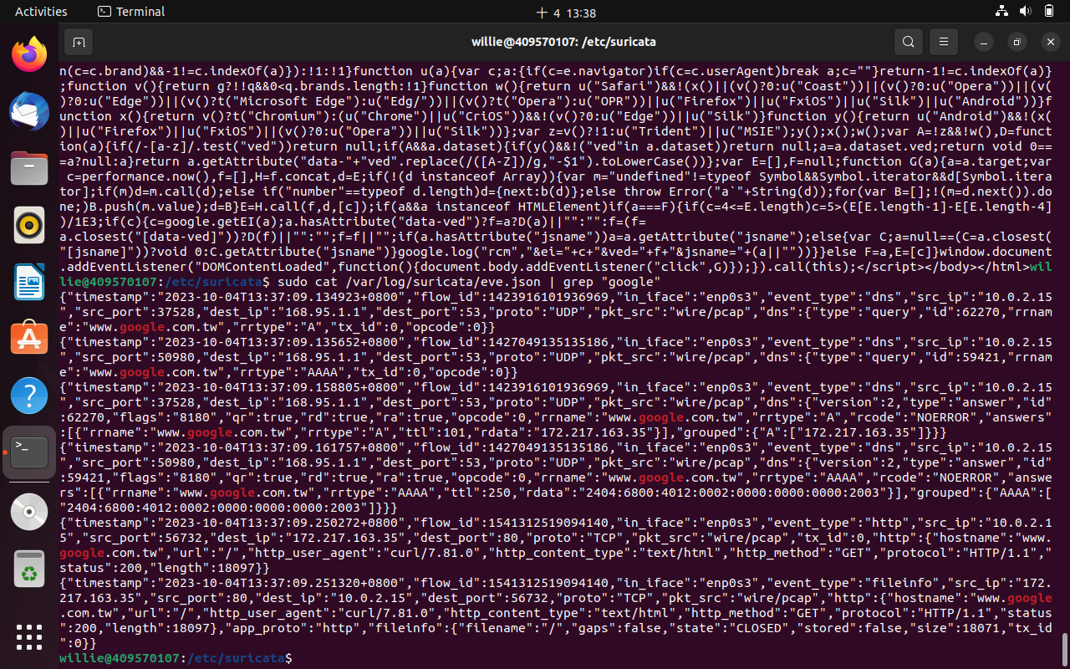
測試規則是否生效
輸入：
sudo cat /var/log/suricata/eve.json | grep “google”

